Slide 1
Media Komunikasi Persuasif
Komunikasi Persuasif Pertemuan 11

Slide 2
What is innovation?
Inovasi merupakan ide, praktek atau objek yang dikategorikan sebagai hal baru oleh individu atau kelompok masyarakat
Kebaruan(Newness) merupakan hal yang penting dalam sebuah inovasi. Kadang individu telah mengetahui sebuah inovasi namun tidak mengadopsi ataupun menolak inovasi tersebut

Slide 3
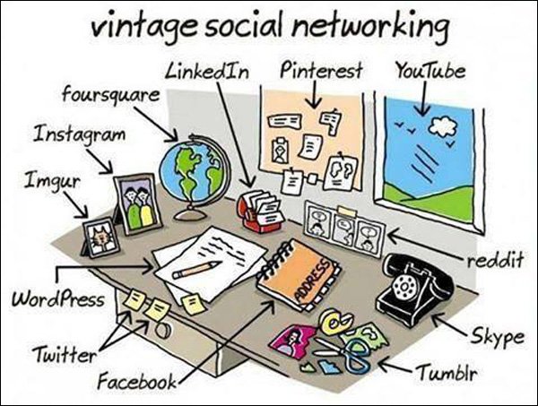
Inovasi Media
The Spoken Word
The Written Word
The Printed Word
The Electronic Word
The Interactive Electronic Word
(Larson, 2004:305)

Slide 4
Konvergensi Media

Slide 5
Konvergensi Media
Tham, Defining Media Convergence, 2014

Slide 6
Perspektif Schwartz dalam Penggunaan Media
Perspektif ini mengangkat mengenai dua model mengenai bagaimana Media bekerja untuk mempersuasi, yaitu:
The Evoked Recall / Resonance model
The Transportation / Teaching model
(Larson, 2004:313)

Slide 7
The Evoked Recall / Resonance Model
Model ini bertumpu pada gagasan bahwa lebih baik mengeluarkan pesan dari penerima daripada mencoba memasukkannya ke dalamnya. Dengan kata lain, hal ini bergantung pada serangkaian pengalaman dan kenangan yang dimiliki target audience.
The Verbal Script
The Auditory Script
The Sight Script

Slide 8
https://www.youtube.com/watch?v=IvbcJ6neZXQ

Slide 9
The Transportation / Teaching model
Model Transportasi menggunakan prinsip 'mentransplantasikan' sesuatu, mengambil keseluruhan dari satu tempat dan memasukkannya ke yang lain tanpa perubahan.
Dalam prakteknya, ini sangat sulit, karena orang memiliki skema dan cara belajar yang berbeda. Meski demikian, model ini tetap merupakan model yang sangat umum digunakan, tidak hanya dalam komunikasi sehari-hari namun juga digunakan oleh pendidik yang berkualitas.
Model transportasi berguna dalam menyampaikan pengetahuan tetap dan keterampilan yang didefinisikan dengan baik.

Slide 10
McLuhan’s Perspectives On Media Use
McLuhan percaya bahwa kita terhubung dengan media dalam dua cara:
Setiap medium adalah ekstensi / perpanjangan dari salah satu indera tubuh kita
Media dapat merubah cara kita melihat dunia
McLuhan juga mengatakan bahwa “The Medium is the Message”
(Larson, 2004:320)

Slide 11
Hot / Cool Media
Hot Media
Cool Media
Media dengan ketepatan sinyal tinggi (high-fidelity signal)
Sinyal yang diterima lengkap (completeness)
Mudah dipahami (easy to percieve)
Membutuhkan partisipasi rendah
Membutuhkan sedikit saja usaha dari indera pemproses informasi
Media dengan ketepatan sinyal rendah (low-fidelity signal)
Sinyal yang diterima tidak lengkap (incomplete)
Tidak mudah dipahami
Membutuhkan partisipasi tinggi
Membutuhkan usaha dari indera pemproses informasi yang lebih besar
(Larson, 2004:322)

Slide 12
Medium | Source of Information | Definition | Participation | Type
Television | Lighted Dots | Low | High | Cool
Books | Completed letters | High | Low | Hot
Cartoons | Dots on papers | Low | High | Cool
Photographs | Image on film | High | Low | Hot
Telephone | Low-fidelity sound wave | Low | High | Cool
Movies | Moving image on film | High | Low | Hot
Telegraph | Dots and dashes in sound | Low | High | Cool
Digital Audio | High-fidelity sound wave | High | Low | Hot
Personal Computer and Internet | Lighted dots | Low | High | Cool
(Larson, 2004:322)

Slide 13
Agenda Setting by the Media
Menurut teori ini, agenda publik, berbagai macam isu atau masalah yang menjadi perbincangan, diskusi, dan menarik perhatian masyarakat, sebenarnya dibentuk dan diarahkan oleh apa yang dipilih oleh media untuk dipublikasikan.
Semakin banyak media yang membahas sebuah isu, maka masyarakat akan menganggap isu tersebut penting

Slide 14
Role Modeling and The Media
Dulu, manusia belajar untuk membentuk diri mereka sesuai pada dengan siapa mereka tinggal atau bekerja
Namun media memiliki potensi lebih besar dalam role modeling dibandingkan dengan dunia nyata di sekitar kita
Teori Kultivasi menawarkan penjelasan untuk hal ini. Media menanamkan atau menumbuhkan kecenderungan terhadap gaya hdup, citra personal, pola perilaku, sistem nilai, dll yang menurut kita menguntungkan.

Slide 15
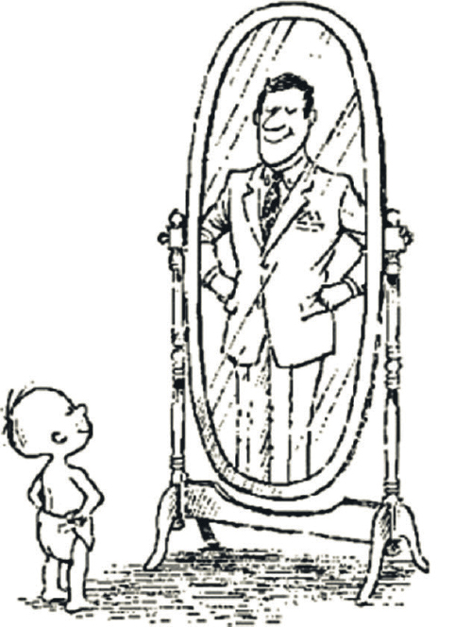
Kita mengadopsi peran dalam dua cara:
Terkadang kita mengambil peran tertentu karena tuntutan dari lingkungan
Terkadang lingkungan menuntut suatu peran, namun kita menolak, dan kita mengambil peran lainnya

Slide 16
News Manipulation and Persuasion
Cirino (1971) dalam bukunya Don’t Blame the People, mengobservasi bahwa peran industri berita adalah melakukan kegiatan bisnis. Bagaimanapun juga, media mendapatkan profit dari kesuskesan klien dan customer mereka.
Media mendapatkan berita dari sumber yang sama, namun yang disampaikan dengan cara atau angle yang berbeda
News program bukan news broadcast

Slide 17
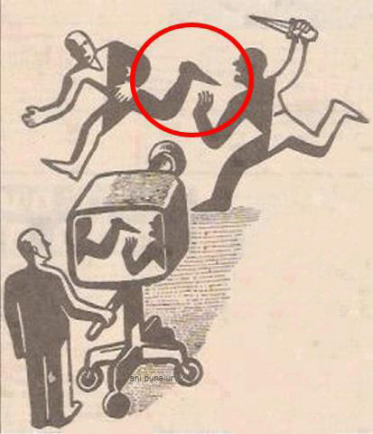
Methods of Manipulation
Ignoring
Favoring the Sponsor
The Pseudoevent
Bias: verbal and nonverbal

Slide 18
The Internet and Persuasion
Changes in the Information Power Structure
Information on Demand
Direct-to-consumer Markets without Geographic Boundaries
Increased access and convenience
The immediate transfer of information and financial resources
Linkage between the Real World and the Virtual World
A global library for products and services
The opportunity of Maliciousness

Slide 19
Questions?

Slide 20
Thank you

